Slide 1
An Fear Uachter Reoite
Údar: Emma McHugh
Maisitheoir: Emma McHugh

Slide 2
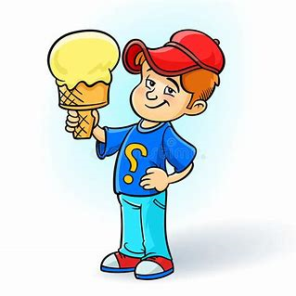
Lá amháin bhí fear ann darb ainm Dara, ó Dhún Geanainn, agus is breá leis uachtar reoite.

Slide 3
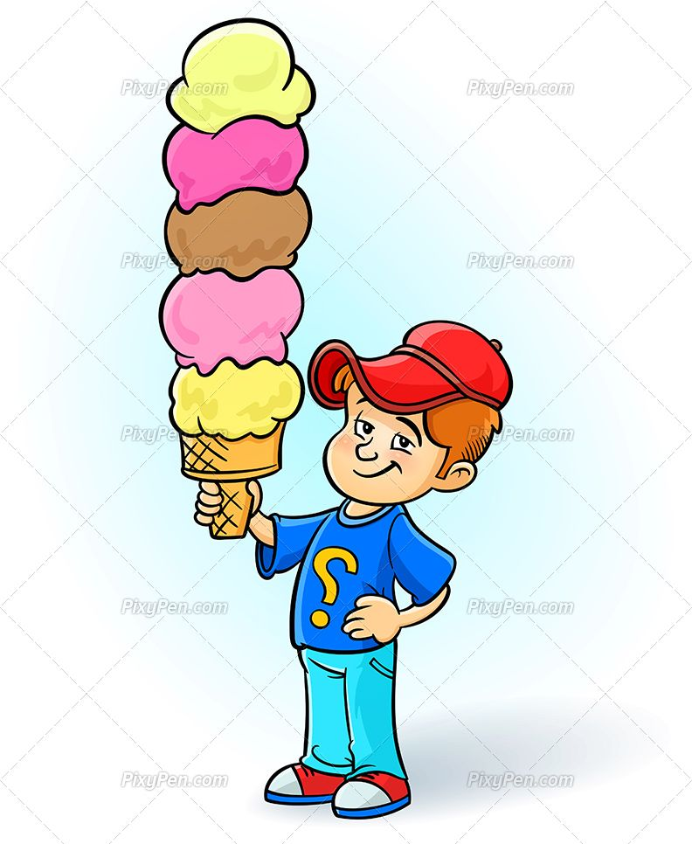
Bíonn Dara ar bís i ndiaidh uachtar reoite a fháil. Ach, lá amháin...

Slide 4
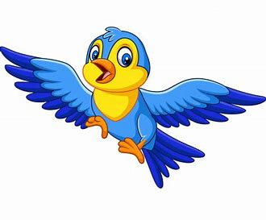
Tháinig éan agus bhí sé ag iarraidh uachtar reoite Dhara a roinnt!

Slide 5
Ní raibh Dara cinnte
an raibh sé ag iarraidh an
uachtar reoite s’aige
a roinnt leis an éan.

Slide 6
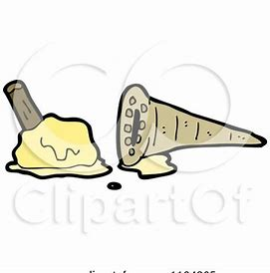
Ansin, chuimhnigh sé gurb é an chomhroinnt an rud ceart i gcónaí.

Slide 7
An deireadh.
#bícineálta

